Slide 1
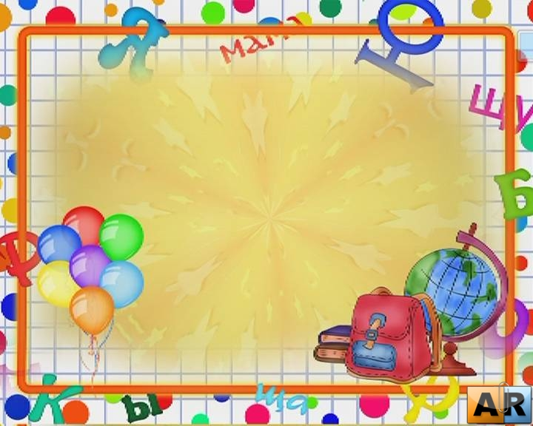
Презентация к выступлению 4 класса на празднике последнего звонка на тему: «Визитная карточка 4 «Д» класса МОУ «С(К)ОШИ №4»
Автор –составитель: Чубаева Наталья Николаевна,
воспитатель группы продлённого дня, первой квалификационной категории МОУ «С(К)ОШИ №4», города Магнитогорска Челябинской Области, 2016 год

Slide 2
Сначала была Вселенная и было темно и скучно. И тут на школьном небосклоне появилась одна светлая звезда. Она была яркая и лучистая. Своим ярким и теплым светом стала притягивать к себе маленькие разноцветные звездочки, чтобы поделиться своим теплом. Так зародилось созвездие 3 «Д» класса «Классное братство». И уже второй год подряд оно становиться все ярче и ярче.

Slide 3
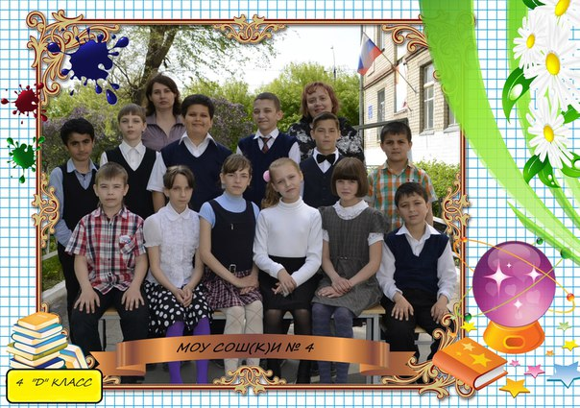
«Классное братство»

Slide 4
Наш девиз:
Я
ОНА
ТЫ
ОН
ВМЕСТЕ ШКОЛЬНАЯ СЕМЬЯ

Slide 5
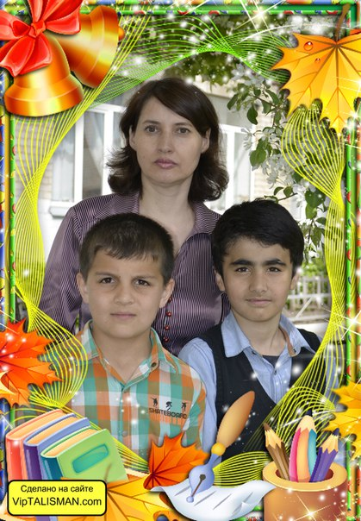
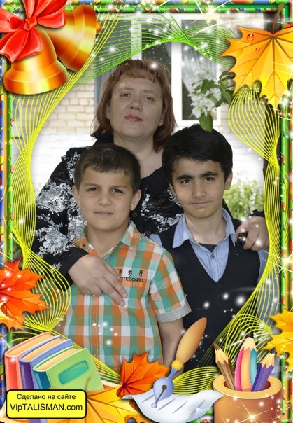
Педагоги - кураторы «Классного братства»
Фродо
(воспитатель: Чубаева Н.Н.)
Сэм
(учитель: Матвеева С.Н.)

Slide 6
Знакомьтесь, это члены нашего «братства»
Муминов Муминжон
Факеров Садулло

Slide 7
Коновалова Екатерина
Панасенко Елизавета

Slide 8
Ангелова Ангелина
Янышева Екатерина

Slide 9
Ахметгалеев Иван
Веремчук Кирилл

Slide 10
Костов Никита
Булгаков Максим

Slide 11
Белянкин Кирилл
Назифов Бадриддин

Slide 12
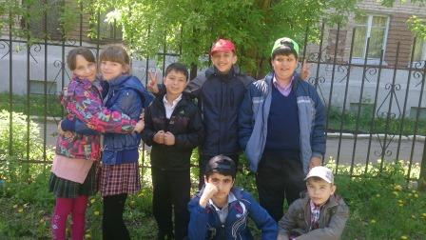
Что о нас другие говорят?
Шустрые, спортивные
Смелые, активные
Сообразительные, любознательные, в общем,
привлекательные!
Все умные, красивые, Лукавые, счастливые…

Slide 13
А так мы говорим о себе сами:
В классе нашем доброта Поселилась навсегда!
Очень дружно мы живём Дружба крепнет с каждым днём!
Помогаем мы друг другу И в учёбе, и в труде,

Slide 14
Много конкурсов различных, Успеваем мы везде!
Ведь у нас талантов много: Есть танцоры и певцы,
Есть художники, спортсмены, Все ребята-молодцы!

Slide 15
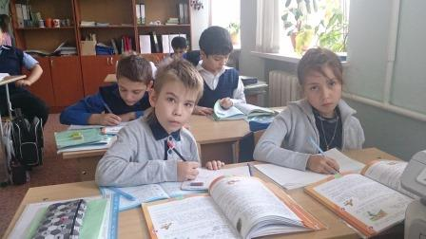
На экскурсии мы ездим, Мы без дела не сидим.
В общем, всё у нас отлично, Откровенно говорим!!!

Slide 16
Наши достижения

Slide 21
Спасибо за внимание

Slide 22
Источники
nsportal.ru/nikitina-n-p
www.myshared.ru/slide/392998/

